Slide 1
Rocketchat Arquitectura Criptográfica E2E
Punto de vista de Sistemas

Slide 2
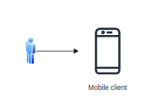
Conexión usuario cliente

Slide 3
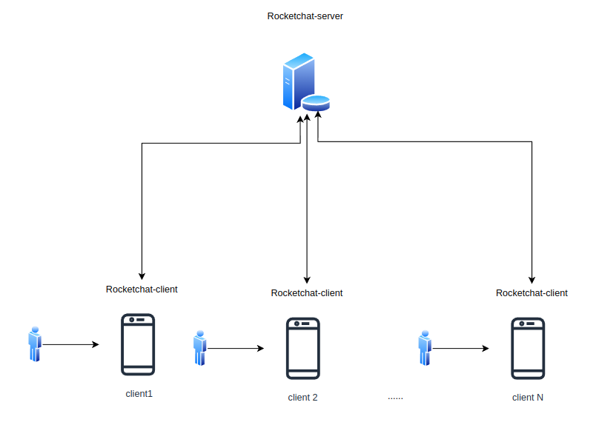
Modelo de arquitectura centralizada

Slide 4
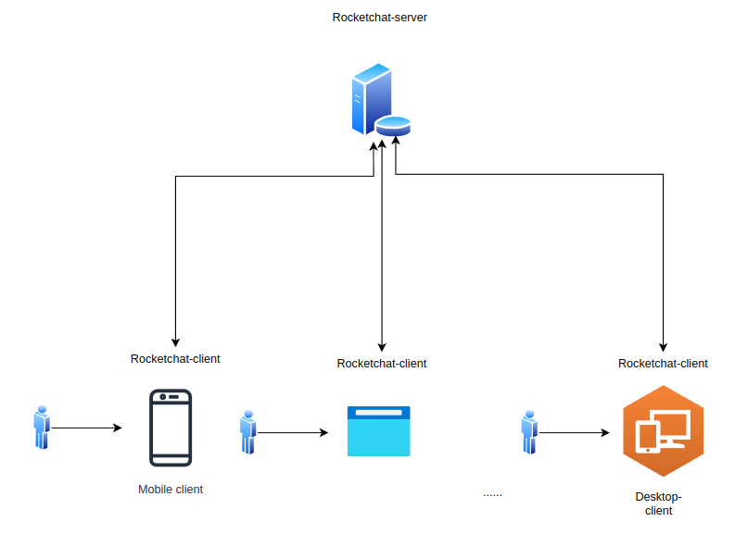
Tipos de dispositivos conectados

Slide 5
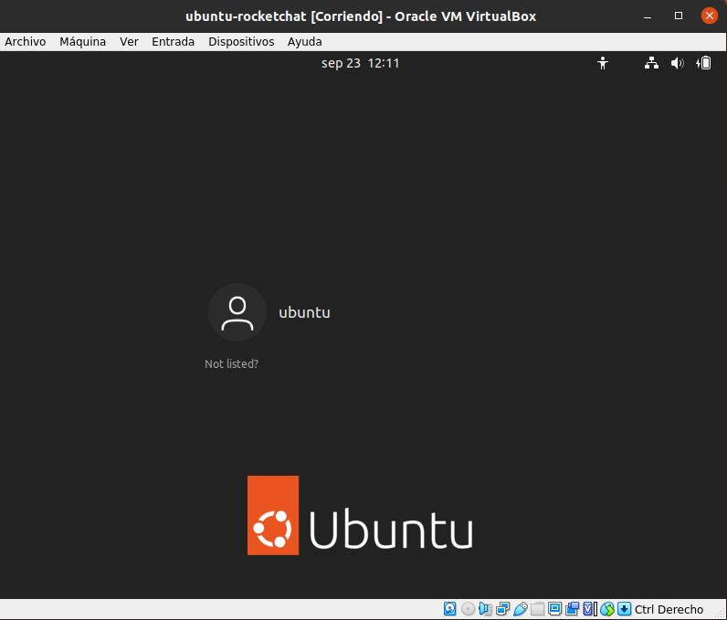
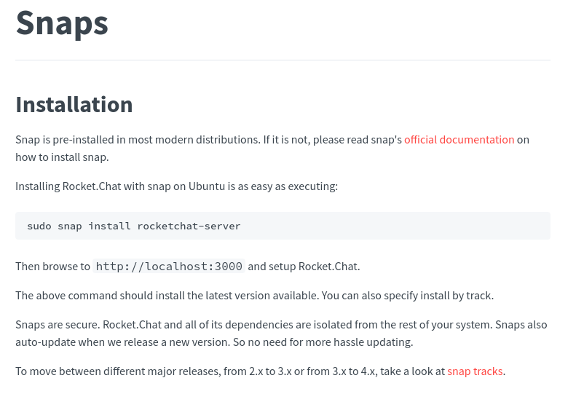
Instalación rápida

Slide 6
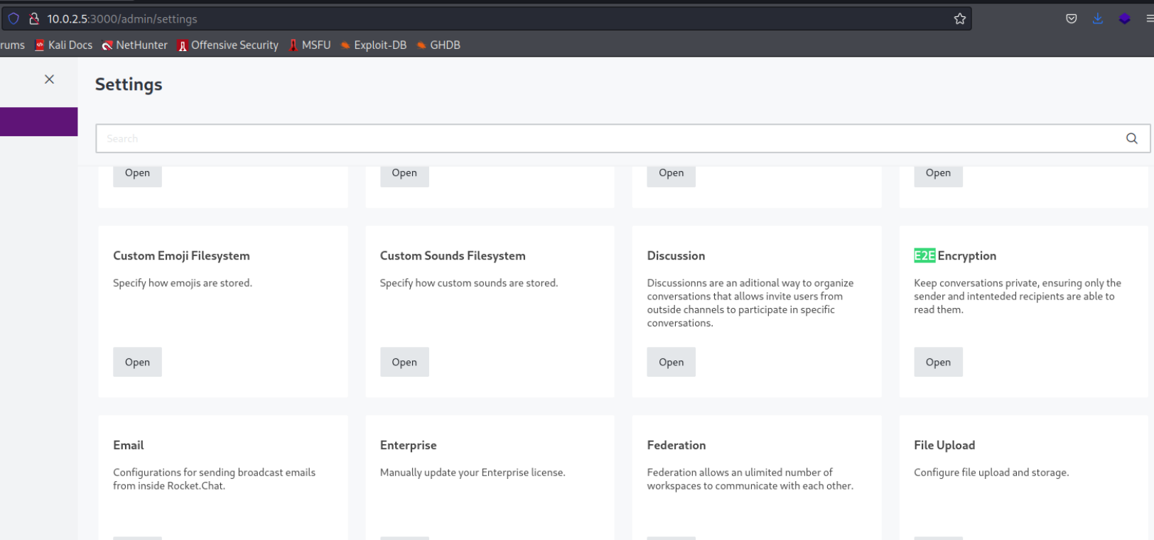
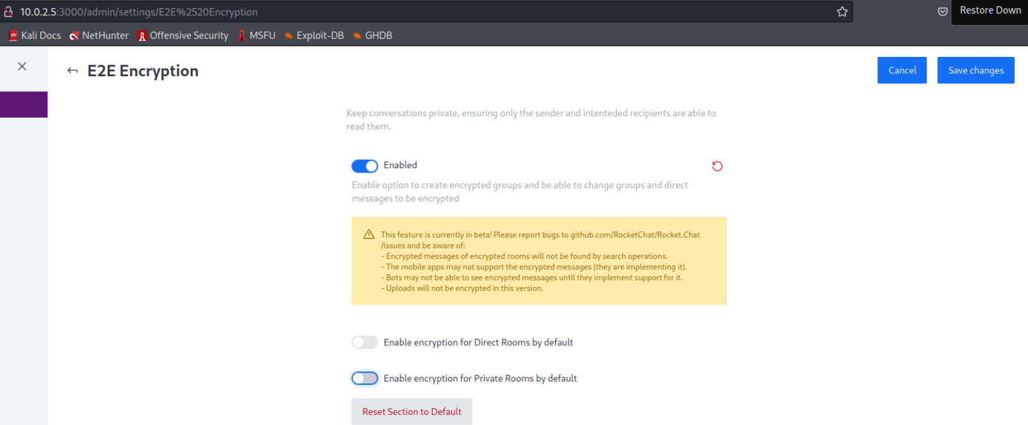
Configuración de la funcionalidad

Slide 7
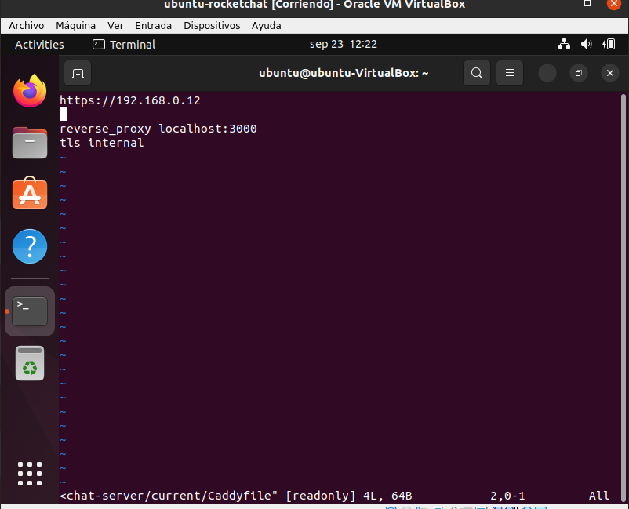
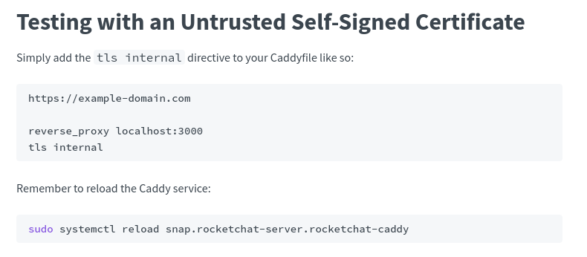
Configuración del TLS

Slide 8
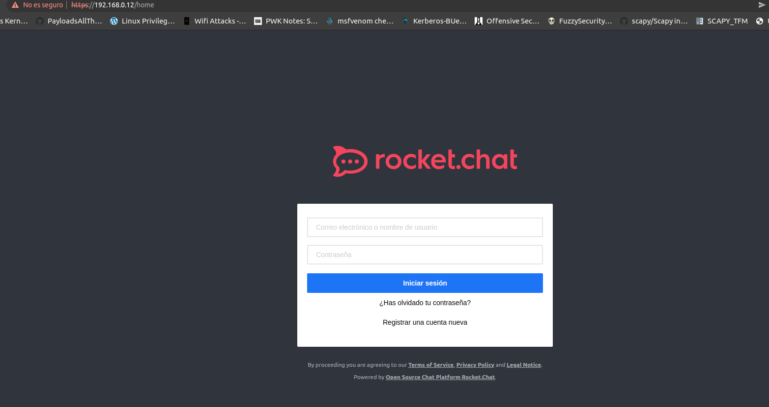
Servicio funcional

